Slide 1

IDEOLOGIA DE GÊNERO
Pe. Alan Vieira
Filosofia, Universidad de Navarra

Slide 2

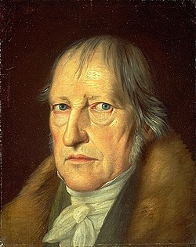
HEGEL (1770-1831)
“Embora o ser ético da família se determine como imediato, no entanto a família não está no interior de sua essência ética, enquanto ela é o comportamento da natureza de seus membros, ou o relacionamento desses é a realização imediata de efetivos singulares. Com efeito, o ético é em si universal, e essa relação de natureza é essencialmente também um espírito; e somente é ético enquanto essência espiritual. Vejamos em que consiste sua eticidade característica.

Slide 3
“Em primeiro lugar, por ser ético o universal em si, o relacionamento ético dos membros da família não é o relacionamento da sensibilidade, ou a relação de amor...
“O ético parece agora que deve ser colocado na relação do membro singular da família para com a família toda, como para com a sustância, de forma que seu agir e efetividade só tenham a família por fim e conteúdo. Mas o fim consciente, que tem o agir deste modo, na medida em que concerne esse próprio todo, é também o singular. A aquisição e conservação do poder e riqueza, por um lado, só dizem respeito à necessidade, e pertencem ao desejo. Por outro lado, em sua determinação mais alta, se tornam algo apenas mediato...

Slide 4
“Essa determinação não incide no interior da família mesma, mas se abre ao verdadeiramente universal, à comunidade. Quanto à família, é antes negativa e consiste em por o singular fora da família, em subjugar sua naturalidade e singularidade, e em educá-la para a virtude, para a vida no – e para o – universal”.
HEGEL, F., Fenomenologia do Espírito, Vozes, Petrópolis: 2002, Cap. VI, A, a, n. 451, p. 310.

Slide 5
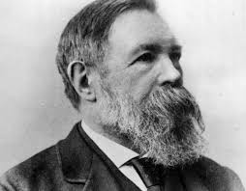
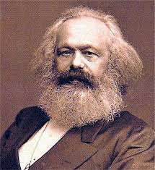
Karl Marx (1818-1883)
&
Friedrich Engels (1820-1895)

Slide 6
Marx inicialmente imaginava que o “alio”, diferentemente daquilo que pensava Feuerbach, não era propriamente “deus”, mas a divisão do trabalho
“Pode-se distinguir o homem dos animais pela consciência, pela religião e por tudo o que se queira. Mas eles próprios começam a se distinguir dos animais logo que começam a produzir seus meios de existência, e esse passo à frente é a própria consequência de sua organização corporal”.
MARX, K., A ideologia alemã, Martins Fontes, São Paulo: 2002, p. 10.

Slide 7
Aquele é o homem puro, autêntico. O desdobramento deste é uma “alienação”, pura “ideologia”.
“O primeiro fato histórico é a produção dos meios que permitem satisfazer as necessidades básicas” (pré-historia).
“O segundo ponto a examinar é que uma vez satisfeita a primeira necessidade, a ação de satisfazê-la e o instrumento já adquirido com essa satisfação levam a novas necessidades” (historia)
“A terceira relação é que os homens passam a criar outros homens” (família).

Slide 8
Nesta fase, Marx entende que a causa da desigualdade humana é a DIVISÃO DO TRABALHO – a primeira ideologia.
A família seria apenas um efeito colateral da divisão do trabalho, uma vez que os papeis que a constituem são eles mesmos uma divisão, e precisam ser destruídos.
Contudo, é no final da vida que Marx entra em contato com o livro “Ancient Society”, de Lewis Morgan, um antropólogo americano que fez uma serie de excogitações a partir de determinados padrões familiares americanos que, segundo ele, provinham de reminiscências indígenas.

Slide 9
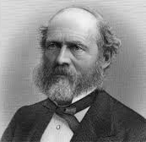
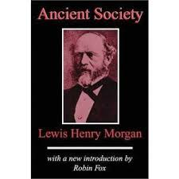
Lewis Morgan (1818-1881)

Slide 10


“Existiu uma época primitiva em que reinava, no seio da tribo, o comércio sexual sem limites, de modo que cada mulher pertencia igualmente a todos os homens e cada homem igualmente a todas as mulheres (...) Aquele estado social primitivo, pertence a uma época tão remota que não podemos esperar encontrar provas diretas de sua existência, nem mesmo nos fósseis sociais, entre os selvagens mais atrasados”.
(ENGELS, F., Sobre a origem da família, da propriedade privada e do Estado, Ed. Escala, São Paulo: s/d, pp. 46-47)

Slide 11
“Que significam relações sexuais sem restrições? Significam que não se aplicavam os limites vigentes hoje ou numa época anterior. (...) Antes da invenção do incesto (porque é uma invenção, aliás, das mais valiosas), as relações sexuais entre pais e filhos não podiam ser mais repugnantes do que aquelas que ocorriam entre pessoas de gerações diferentes, sem causar grande horror”. (ibidem, p.51).
“[A família monogâmica] Baseia-se no domínio do homem com a finalidade expressa de procriar filhos cuja paternidade fosse indiscutível e essa paternidade é exigida porque os filhos deverão tomar posse dos bens paternos na qualidade de herdeiros diretos”. (ibidem, p. 80).

Slide 12
A monogamia, portanto, não entra de modo algum na historia como uma reconciliação entre o homem e a mulher e, menos ainda, como uma forma mais elevada de casamento. Pelo contrário, surge sob a forma de subjugação de um sexo pelo outro, como proclamação de um conflito entre os sexos, ignorado, até então em toda a pré-historia. Num velho manuscrito inédito, redigido em 1846 por Marx e por mim, encontro o seguinte: “A primeira divisão do trabalho é a que se fez entre o homem e a mulher para a procriação dos filhos”...

Slide 13
“Hoje posso acrescentar que a primeira oposição de classes que apareceu na historia coincide com o desenvolvimento do antagonismo entre o homem e a mulher, na monogamia, e que a primeira opressão de classe coincide com a opressão do sexo feminino pelo masculino. A monogamia foi um grande processo histórico, mas, ao mesmo tempo, inaugura, juntamente com a escravidão e as riquezas privadas, aquele período que dura até os nossos dias, no qual cada progresso é simultaneamente um relativo retrocesso, e no qual o bem-estar e o desenvolvimento de uns se realizam às custas da dor e da repressão de outros. Ela é a forma celular da sociedade globalizada”.
(Ibidem, pp. 84-85)

Slide 14
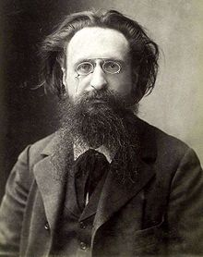
Karl Korsh (1886-1961)
“Uma práxis revolucionária que se limitasse à ação direta contra o núcleo terreno das concepções nebulosas da ideologia, sem se preocupar com a revolução e a superação das próprias ideologias, seria naturalmente tão abstrata e não dialética quanto o método teórico assim descrito, que se contenta, como o de Feuerbach, com a remissão de todas as representações ideológicas ao seu núcleo terreno”.
(KORSCH, K., Marxismo e filosofia, UFRJ, Rio de Janeiro: 2008, pp. 51).

Slide 15
“Assim como a ação econômica da classe revolucionaria não torna supérflua a ação política, a ação econômica e política em conjunto não tornam supérflua a ação espiritual: esta, ao contrário, deve ser também conduzida, ao seu termo, na teoria e na prática, enquanto crítica científica revolucionária e trabalho de agitação antes da tomada do poder pelo proletariado e enquanto trabalho científico de organização e DITADURA IDEOLÓGICA APÓS A CONQUISTA DO PODER. E o que vale em geral para a ação espiritual contra as formas de consciência próprias à sociedade burguesa tal como a conhecemos vale ainda mais para a ação filosófica em particular...

Slide 16
“A consciência burguesa deve igualmente ser combatida no plano filosófico pela dialética materialista revolucionária, a filosofia da classe proletária, até que seja, ao fim desse combate´, TOTALMENTE SUPERADA E SUPRIMIDA, no plano teórico, simultaneamente à total transformação, no plano prático, da sociedade existente e de suas bases econômicas. ‘Não podeis superar a filosofia sem antes realizá-la’”.
(Ibidem, p. 63)

Slide 17
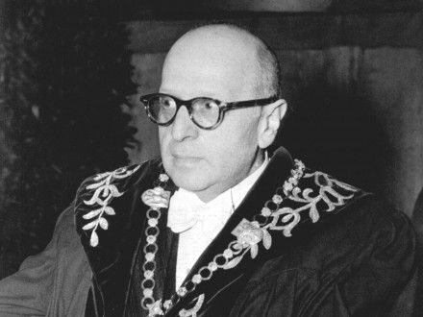
Max Horkheimer
(1895-1973)
Max Horkheimer, primeiro grande expoente da escola de Frankfurt, aplicou os princípios de Korsch. Em seu ensaio, “Autoridade e família”, demonstrou a necessidade de destruir a ordem vigente pela desconstrução da ideia de autoridade, gerada no interior da família.

Slide 18
“A família cuida da representação dos caráteres humanos tal como os exige a vida social, e lhes empresta em grande parte a aptidão imprescindível para o comportamento especificamente autoritário, do qual depende amplamente a sociedade burguesa”. A tarefa da família é “educar para o comportamento autoritário”. (HORKHEIMER, M., Autoridade e família, em Teoria Crítica, vol I, Perspectiva, São Paulo: 2012, p.214).
Para Horkheimer, a família gera a sociedade burguesa. Porém, ele não consegue explicar como os indivíduos não detestam a família.
“Hegel reconheceu e expôs este contraste entre família e comunidade. Era, para ele, ‘o mais ético e, portanto, o mais trágico’. Para Hegel, à lei humana, ‘manifesta’, ou seja, à lei que vigora na sociedade e no Estado, segundo a qual os homens concorrem entre si como ‘sistemas que se isolam’, opõe-se a ‘lei eterna’, pela qual as individualidades são valiosas por causa delas mesmas”. (ibidem, p.226)

Slide 19
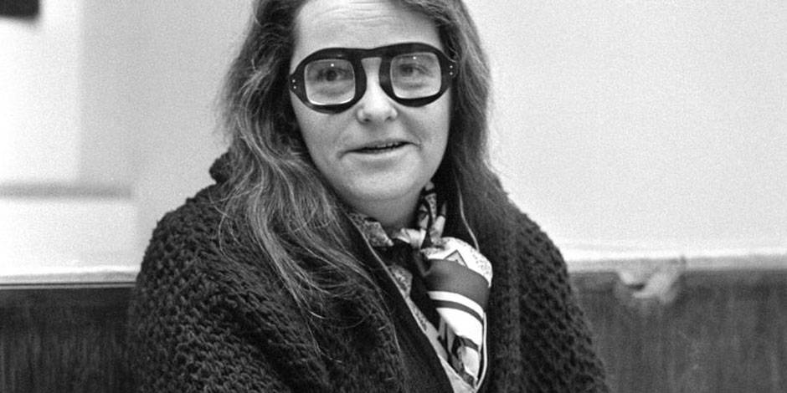
Kate Millet (1934-2017)
“A União Soviética fez de fato um
esforço consciente para por fim ao sistema patriarcal e reestruturar a sua instituição mais fundamental – a família. Depois da revolução, foram votadas todas as leis possíveis para liberar o indivíduo das amarras familiares: liberalização do casamento e do divórcio, contracepção e aborto autorizado. Sobretudo, mulheres e crianças escaparam ao controle econômico do marido. Sob o regime coletivo, a família começou a desintegrar-se, e as fissuras produziram-se seguindo exatamente o traçado que tinha presidido a sua construção...

Slide 20

“O sistema patriarcal começou, por assim dizer, a fazer marcha atrás, enquanto a sociedade voltava à comunidade de trabalho democrática que as autoridades socialistas descrevem sob o nome de matriarcado. (...) À parte o fato de declarar que a família como instituição obrigatória devia desaparecer, a teoria marxista não tinha conseguido fornecer uma base ideológica suficiente para uma revolução sexual e subestimava com uma ingenuidade notável a força histórica e psicológica do sistema patriarcal. (...). Por consequência, quando a velha ordem patriarcal desabou, não existia uma teoria positiva e coerente para remediar a confusão que devia inevitavelmente seguir-se”
(MILLET, K., Política Sexual, Publicações Dom Quixote, Lisboa 1979, pp. 161-163).

Slide 21
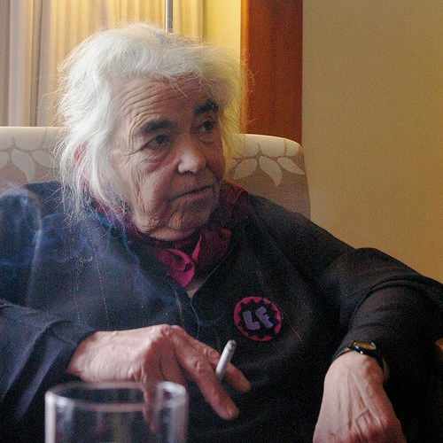
A “terceira onda” do feminismo
A grande contribuição da reflexão feminista dentro do partido comunista foi a compreensão de que a verdadeira natureza da revolução era produzir uma profunda subversão sexual.
Kate Millet foi a primeira a levantar a bandeira, de modo declarado, mais ainda em tom de manifesto
(Kate Millet no final da vida)

Slide 22
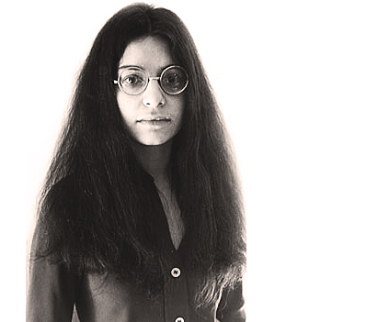
Shulamith Firestone (1945-2012)
Foi Shulamith Firestone que retirou a política sexual do manifesto para o campo da ideologia política.

Slide 23
“Eis aqui algumas sugestões do sistema alternativo:
A libertação das mulheres da tirania de sua biologia reprodutiva por todos os meios disponíveis e a ampliação da função reprodutiva e educativa a toda a sociedade globalmente considerada. Estamos falando de uma mudança radical. Libertar as mulheres de sua biologia significa ameaçar a família, que é a unidade social que está organizada em torno da sua reprodução biológica e da sujeição das mulheres ao seu destino biológico.

Slide 24

A total autodeterminação, incluindo a independência econômica, tanto das mulheres quanto das crianças, É por isso que precisamos falar de um socialismo feminista. Com isso atacamos a família em uma frente dupla, contestando aquilo em torno de que ela está organizada: a reprodução das espécies pelas mulheres, e sua consequência, a dependência física das mulheres e das crianças. Eliminar estas condições já seria suficiente para destruir a família, que produz a psicologia do poder . Contudo nós a destruiremos ainda mais.

Slide 25
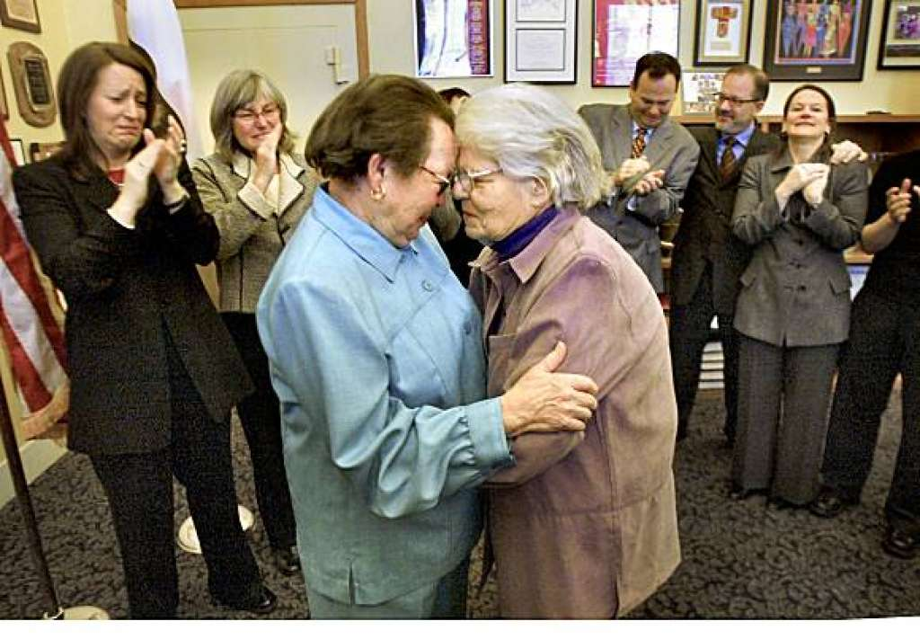
A total integração das mulheres e das crianças em todos os níveis da sociedade. Todas aquelas instituições que segregam os sexos ou separam as crianças da sociedade adulta, por exemplo, a escola elementar, devem ser destruídas. Abaixo a escola! E, se as distinções culturais entre homens e mulheres e entre adultos e crianças forem destruídas, nós não precisaremos mais da repressão sexual que mantem estas classes diferenciadas, sendo pela primeira vez possível a liberdade sexual “natural”.

Slide 26
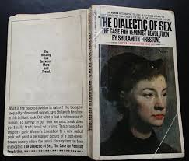
Assim, chegaremos, à liberdade sexual para que todas as mulheres e crianças possam usar a sua sexualidade como quiserem. Não haverá mais nenhuma razão para não ser assim. Em nossa nova sociedade a humanidade poderá voltar à sua sexualidade natural “polimorfamente diversa”. Serão permitidas e satisfeitas todas as formas de sexualidade. A mente plenamente sexuada tornar-se-ia universal.”
(FIRESTONE, Sh., La dialectica de los sexos.
Em defensa de la revolución feminista,
Editorial Kairós, Barcelona: 1976, pp. 258-262).

Slide 27
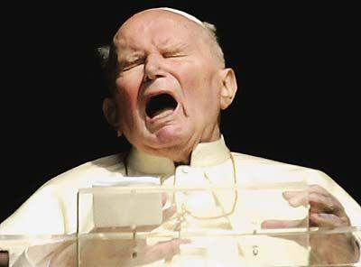
“Se a criança escolhesse a relação sexual com os adultos, ainda no caso de que escolhesse a sua própria mãe genética, não existiria razões a priori para que esta rechaçasse as suas insinuações sexuais, visto que o tabu do incesto teria perdido a sua função.”
(Ibidem, p. 299).

Slide 28
Ideologia de gênero – Agenda
Conferência do Cairo sobre População (1994)
  Controle populacional
  WEDO (Organização das Mulheres para o Desenvolvimento e o Meio Ambiente)
    Todo ser humano tem direito à vida, o que inclui um “direito à saúde”, o qual, por sua vez, inclui a saúde sexual e reprodutiva. Portanto, se o aborto inseguro é uma das principais ameaças à saúde das mulheres, o direito das mulheres à saúde deveria incluir o direito ao aborto seguro e, para que o aborto possa ser seguro, deveria ser legal. Seguindo esse caminho tortuoso, elas chegam à conclusão que o direito à vida confere às mulheres o direito ao aborto legal.

Slide 29
Conferencia de Pequim (1995)
Implantação de novos “direitos” e nova terminologia:
  “Todos os casais e indivíduos tem o direito básico de decidir livremente e responsavelmente o número e o espaçamento de seus filhos e ter a informação, a educação e os meios para tanto”. (Cidade do México, 1984)
Carrega a implicação de que as pessoas tem um direito de ter um filho, quando este direito não existe. As pessoas casadas possuem o direito de realizar os atos que podem resultar na concepção de um filho. Esta declaração seria usada para justificar lésbicas e mulheres solteiras a ter bebês por inseminação artificial e homens homossexuais a utilizar barrigas de aluguel (ou simplesmente a adoção, como hoje).

Slide 30
Implantação do termo “gênero” (gender)
Este termo será usado nas Conferências Regionais que precedem a à Conferência de Pequim:
  Conferência Regional de Viena
  Conferência Regional de Mar del Plata
  Glen Cove (Estratégias Globais das Mulheres), organizado pela WEDO
  Conferência Preparatória para Pequim (março de 1995)
“Gênero refere-se às relações entre homens e mulheres com base em papéis socialmente definidos que são atribuídos a um ou outro sexo”.

Slide 31
Feminismo radical
Existe um abismo profundo entre a percepção pública do feminismo e a realidade da teoria feminista.
Uma professora de literatura russa na Universidade de Rhode Island afirmou: “Elas são todas marxistas. Toda a historia é a historia da luta de classes... o opressor contra o oprimido”.
Kate Millet:
  “O grande valor da contribuição de Engels para a revolução sexual reside na sua análise do casamento patriarcal e da família. Na submissão do feminino ao masculino. Engels, assim como também Marx, compreenderam o protótipo histórico e conceitual de todos os subsequentes sistemas de poder, de todas as relações econômicas opressoras e o próprio fato da opressão em si mesmo”

Slide 32
A Agenda de Gênero tentou construir-se sobre a boa vontade gerada para com o feminismo nos anos 60, quando o movimento das mulheres promoveu um “feminismo liberal” ou, nas palavras de Christina Hoff Sommers, um “feminismo de equidade”.
O feminismo liberal sustenta que as mulheres devem ter na sociedade tanta liberdade quanto os homens (direito ao voto, ao exercício da profissão, à igual educação, ou à igual oportunidade no emprego...)
Sua limitação está em não considerar as diferenças reais e óbvias entre os homens e as mulheres (relatividade da família e gigantismo governamental).
Já as feministas radicais repudiaram o feminismo liberal porque este não havia reconhecido “que é necessário mudar toda a estrutura social existente para alcançar a liberação da mulher” (fim dos anos 60)

Slide 33
Shulamit Firestone, em “A Dialética do Sexo” afirma:
“Portanto, assim como para garantir a eliminação das classes econômicas exige-se a revolta da classe inferior (o proletariado) e a tomada dos meios de produção, assim também, para garantir a eliminação das classes sexuais, exige-se a revolta da classe inferior (as mulheres) e a tomada do controle da reprodução. Isto é, exige-se a restituição, para a mulher, da propriedade dos seus próprios corpos e o controle feminino da sexualidade humana. E assim como o objetivo final da revolução socialista não era apenas a eliminação do privilegio da classe econômica, mas a própria distinção de classe econômica, assim também o objetivo final da revolução feminina deve ser, diversamente do objetivo do primeiro movimento feminista, não apenas a eliminação do privilégio masculino, mas da própria distinção sexual ”

Slide 34
Incorporando a perspectiva de gênero
Para as feministas de gênero, diferente é desigual, e desigual é injusto. Ignorando as diferenças dos sexos ou, pior, considerando-as como obstáculos, declaram guerra à natureza humana, tanto à natureza da mulher, como à natureza do homem.
PNDH-3
Plano Nacional de Educação
Planos Estadual e Municipal de Educação
Base Nacional Comum Curricular

Slide 35


Slide 36
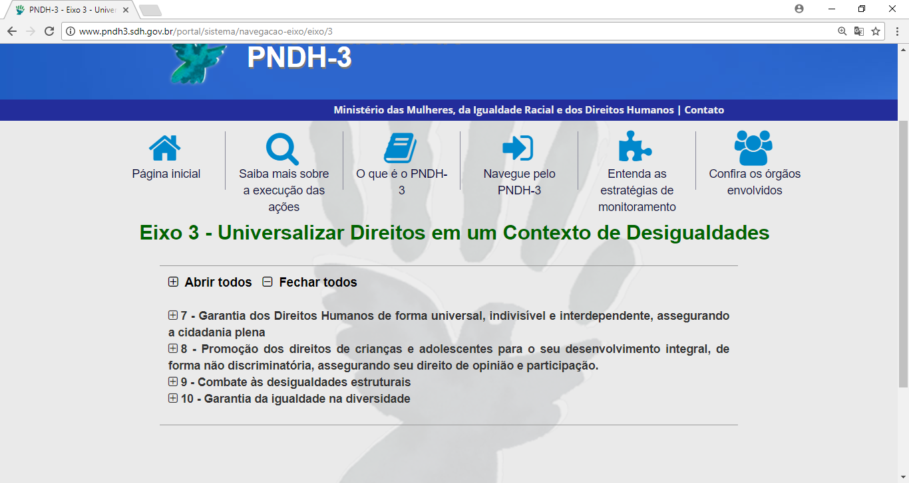

Slide 37
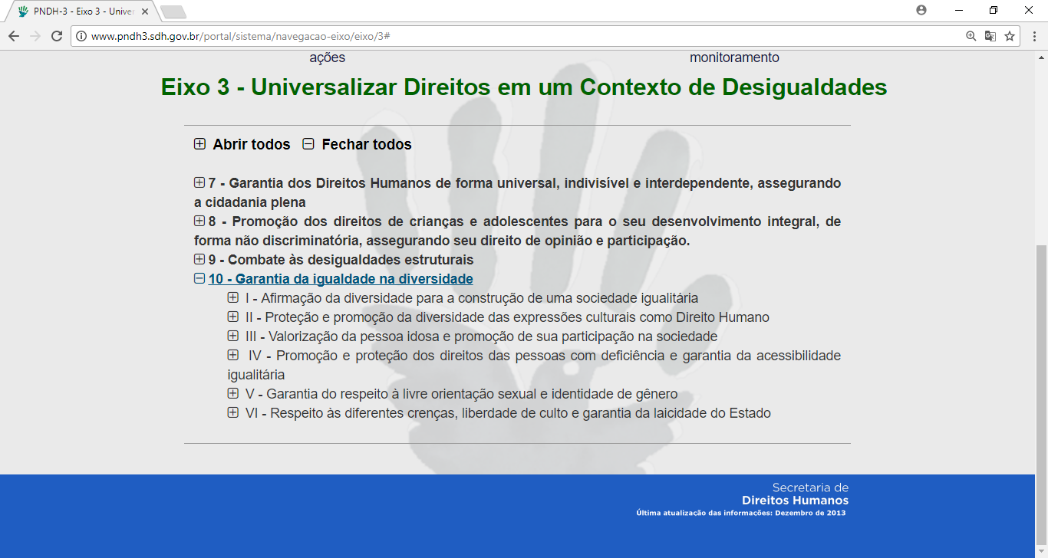

Slide 38
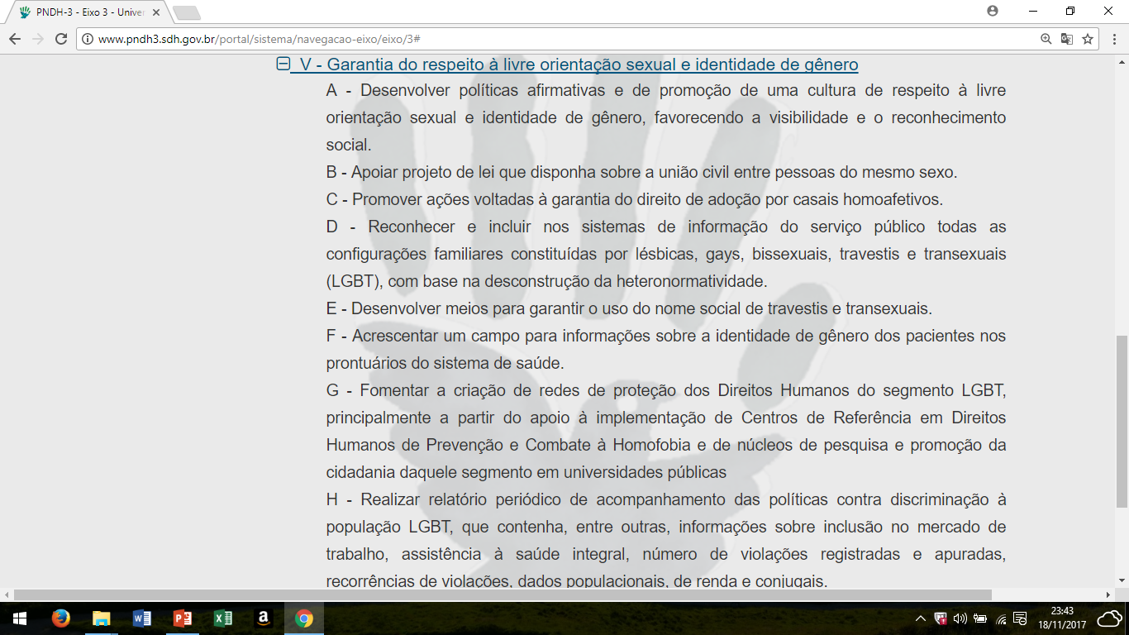

Slide 39
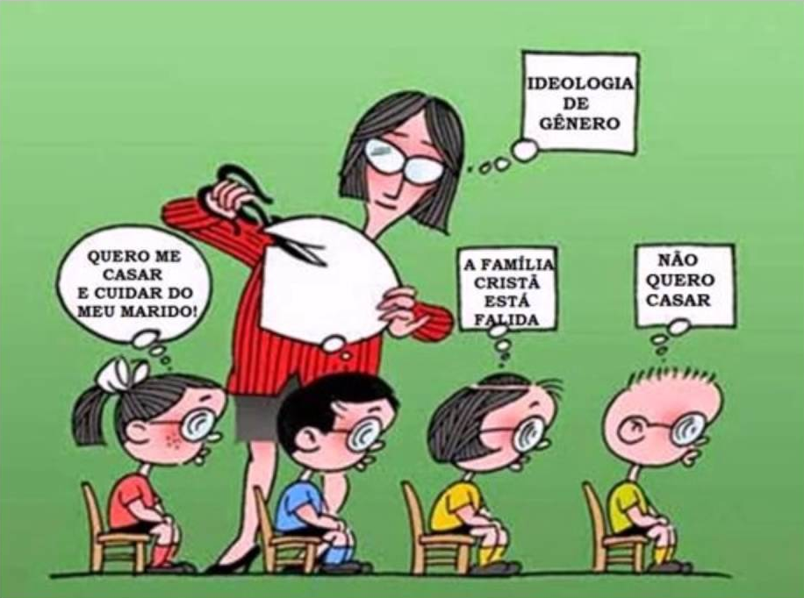
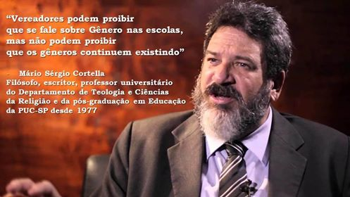
Algumas ideias...

Slide 40

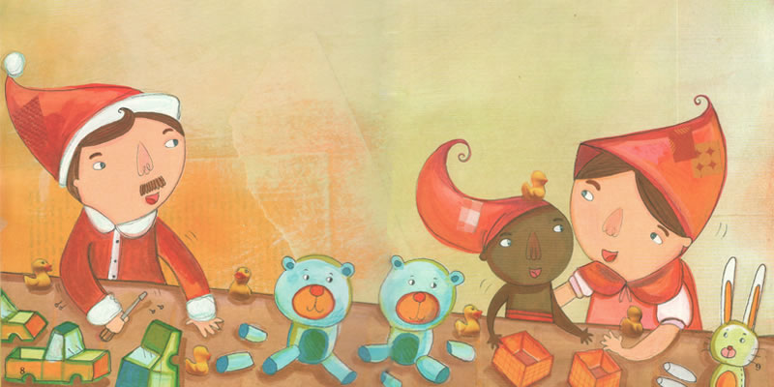
Os três chapeuzinhos vermelhos

Slide 41
Apresentação
“...Por fora, os três Chapeuzinhos Vermelhos parecem formar uma família unida e sorridente. Mas, lá dentro de seus corações, eles andam bem divididos e carentes. A vida começa a ficar sem graça, sem sal e sem açúcar. Mas, com tanta falta de graça, de sal e de açúcar, Chapeuzinho Vermelho e Noel se dão conta de que eles não estão mais falando a mesma língua, que não estão mais se bicando, nem querendo ficar juntos. Aí, um fica olhando para o outro com cara de pastel. Ficam olhando, olhando, olhando, até que os dois têm um estalo. PLEC!! Os dois têm a mesmíssima ideia e caem na risada. Riem e se abraçam. Sim, a vida tem que continuar com graça, com sal e com açúcar. Pensando desse outro jeito, Chapeuzinho e Noel chamam o Saci no quarto e explicam a situação. Dizem que o Cupido retirou a flecha do amor de seus corações e, por isso, eles preferiram seguir um caminho diferente da união. Saci expressa a sua dor e chora a separação que ele nunca gostaria de ver acontecer. Mas e agora? Será o fim? Será que o Saci vai se acostumar a ficar um tempo com a mãe e um tempo com o pai?”

Slide 42

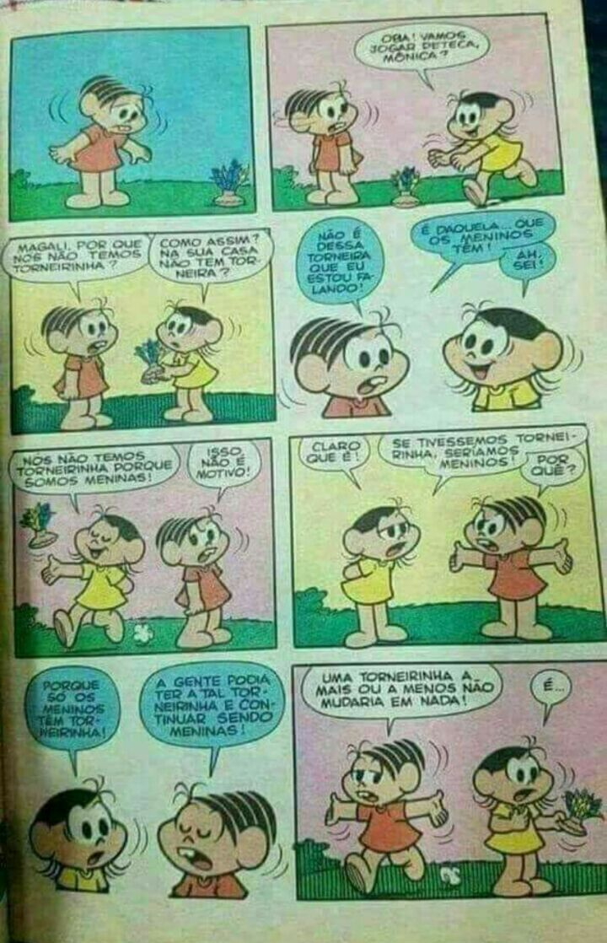
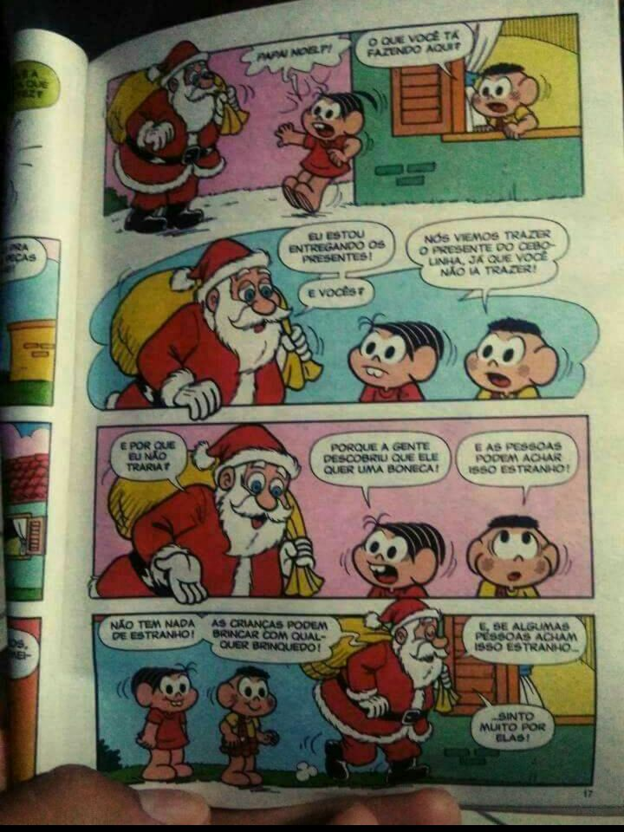

Slide 43


Slide 44
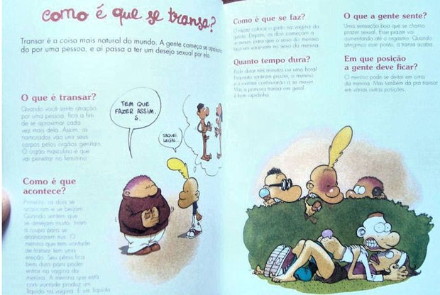


Slide 45
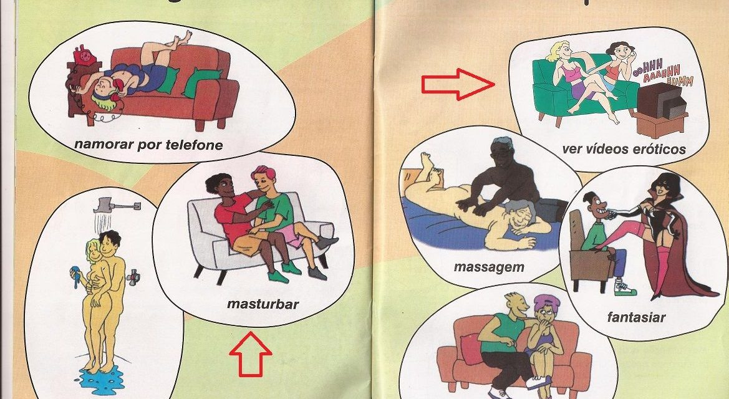

Slide 46
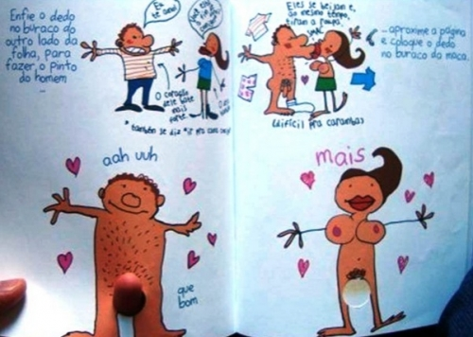

Slide 47
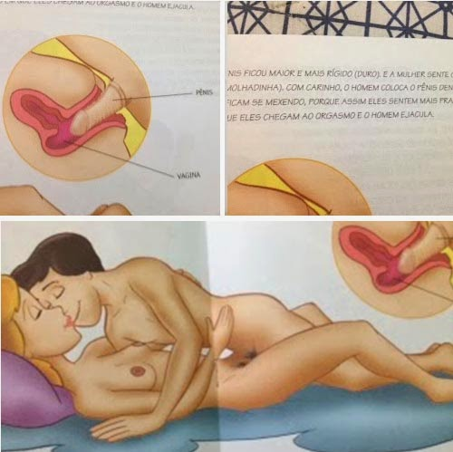


Slide 48



Slide 49


Slide 50

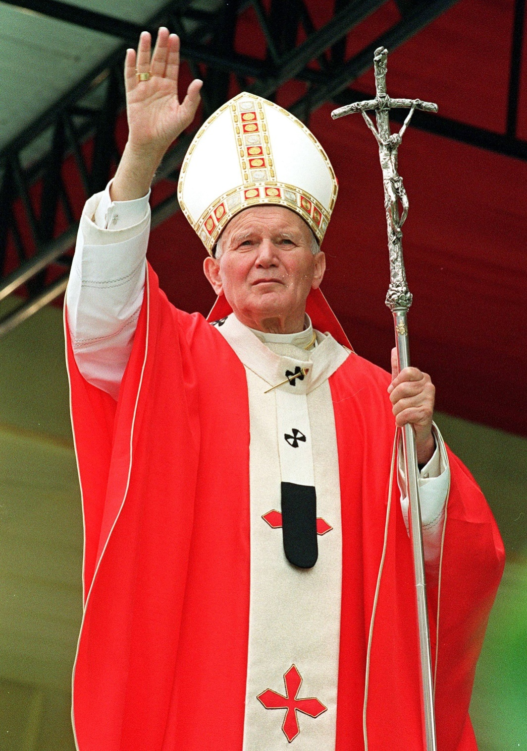
Fim
Deus abençoe!

